Slide 1


BicyCheck

Slide 2
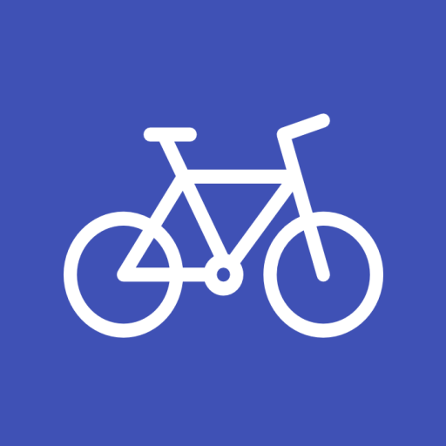
Che cos’è?
BicyCheck è un’app per dispositivi Android, che permette di registrare su un database i tag NFC associati ai propri mezzi di trasporto – come biciclette o monopattini - e di poterne vedere il proprietario.
Insieme al lettore di tag automatico basato su tecnologia Arduino, è un’ottima soluzione, che consente di registrare sul foglio Google i mezzi di trasporto parcheggiati ogni giorno nella scuola

Slide 3
Perché adottare questo sistema?
L’app di BicyCheck ed il lettore Arduino rappresentano una soluzione semplice e a basso costo, facilmente replicabile da numerose strutture, come scuole, uffici o comuni. Si distinguono anche per la loro facilità d’uso, prestandosi anche ad essere utilizzati da alunni diversamente abili o da utenti con poca esperienza

Slide 4
Come funziona?
L’app BicyCheck, progettata con lo strumento MIT App Inventor, si interfaccia al foglio Excel su Google Docs, usato come database per memorizzare i codici, e mostrato nella parte inferiore dell’app attraverso System WebView, un browser Internet interno.
I codici sono inviati al database scrivendoli nella casella «Codice» e memorizzandoli alla pressione del pulsante «Invia», che utilizza una macro collegata al foglio Excel per memorizzare il dato inserito.
E’ possibille inoltre ricavare il nome del proprietario dell’ultimo mezzo registrato usando il pulsante «Utente», che funziona grazie ad un’altra macro. Alla pressione del pulsante uscirà il nome del proprietario.

Slide 5
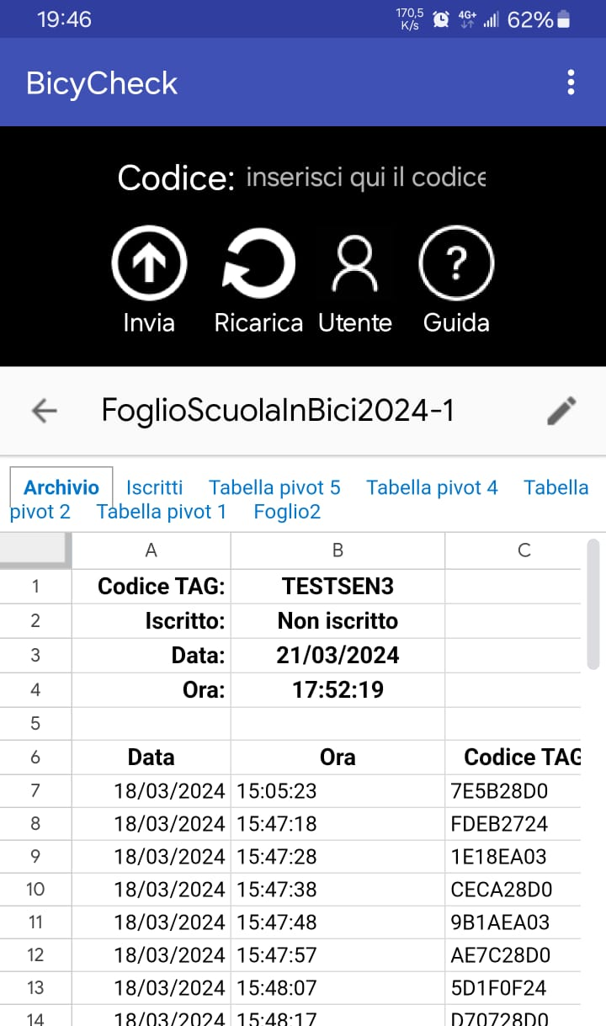
Interfaccia grafica
La GUI dell’applicazione è formata da più parti:
Una casella nella parte superiore, per inserire il codice ricavato con l’app esterna NFC Tools
La barra di comando centrale, per inviare il codice, ricaricare il database, ricavare il proprietario del veicolo o mostrare la guida utente
Il database su Google Docs nella parte inferiore

Slide 6
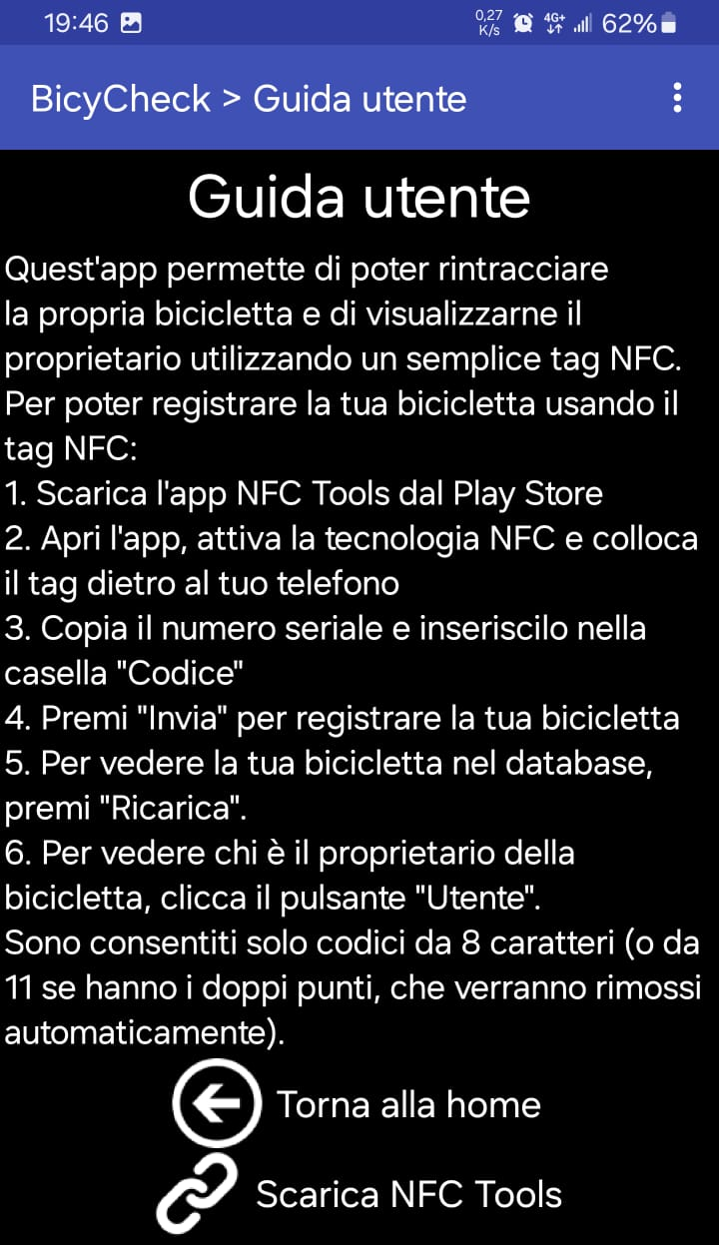
Guida utente
La guida utente dell’app, aperta attraverso il pulsante «Guida», ha il compito di spiegare lo scopo dell’app e come utilizzarla

Slide 7
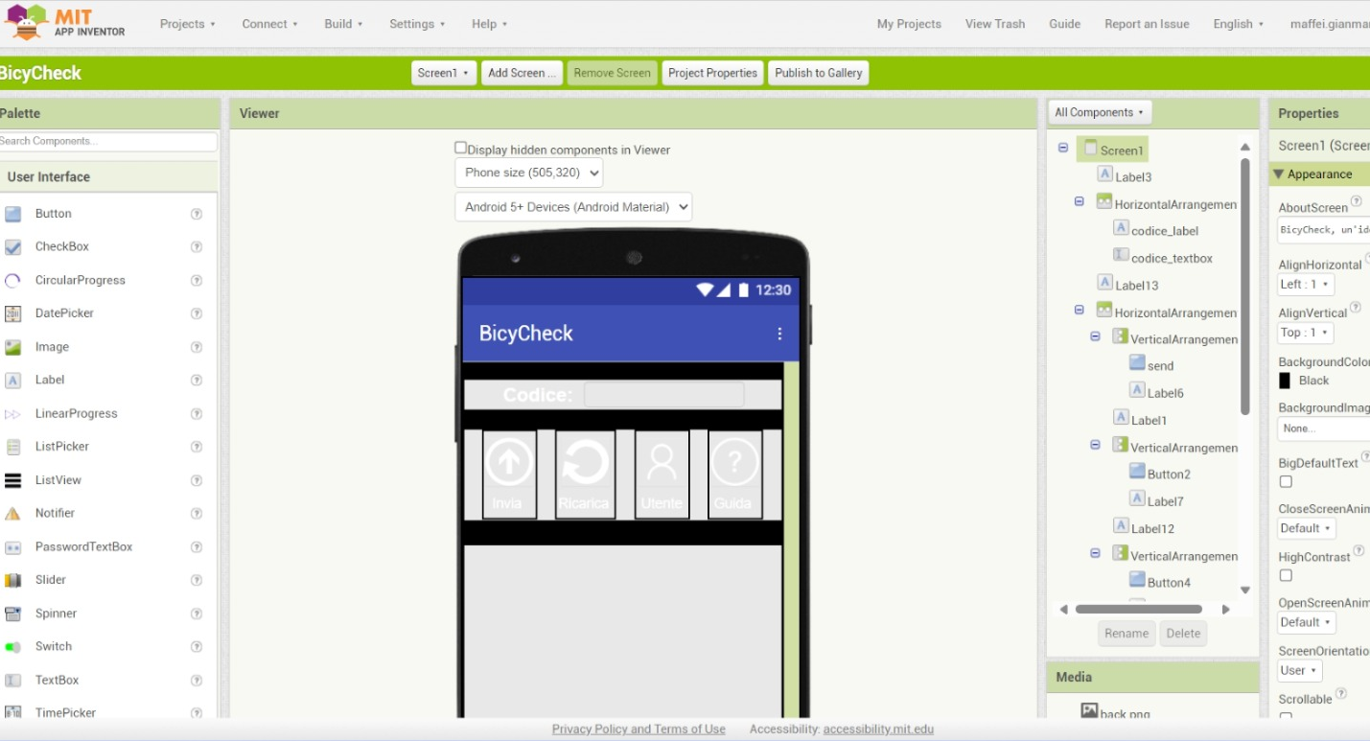

Slide 8
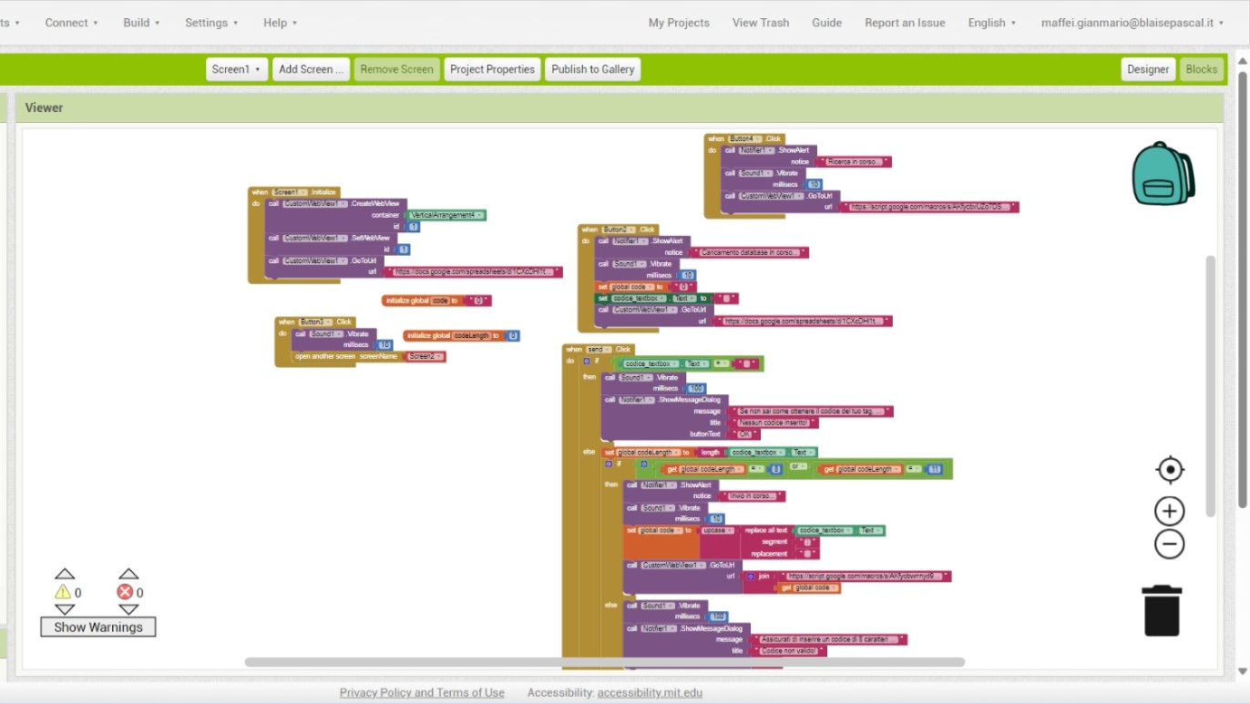

Slide 9
Risorse:
Foglio Google: https://docs.google.com/spreadsheets/d/1CXcDHl1tleMFq-t84leWjrRPDNnh0gmE81mHObphBdM/edit?usp=sharing
Download BicyCheck: https://mega.nz/file/VRgjkJAa#e9qtoqXXbZVoI-iX9bfH6sITfOWEc1hyH1tWqv53iMg

